Slide 1


Unidad 5.1: Distribuciones en el muestreo

Slide 2
¿En qué punto estamos?
Unidad 5 – Inferencia Estadística
1. Distribuciones en el muestreo
2. Inferencia básica en poblaciones normales
3 Análisis de la varianza
4. Introducción a la regresión lineal

Slide 3
Poblaciones y muestras
Un pequeño recordatorio

Slide 4
Población vS. Muestra
Población
Contiene todo elemento, ítem, o experimento bajo estudio
Queremos sacar conclusiones sobre la población entera para conocerla mejor.
En muchos casos no es posible estudiar la población entera (e.g., presupuesto, tiempo, intrínseco al estudio)
Muestra
Contiene un subconjunto de los individuos, ítems, o experimentos de la población
La podemos estudiar, ¿pero podemos decir a partir de ella algo sobre la población entera? ¿Podemos extrapolar? De momento no sabemos…
Más rápida y económica de obtener

Slide 5
Inferencia estadística
Cómo sacar conclusiones de una población a partir de una o varias muestras
Conocemos por inferencia estadística a todas aquellas técnicas y métodos que nos permiten obtener conclusiones sobre una población a partir de una muestra.
En la mayoría de casos, acabamos empleando este tipo de técnicas en vez de estudiar una población entera debido a su conveniencia y comodidad frente al estudio de la población entera
¿Cómo?
Teoría de la probabilidad
Conocimiento sobre distribuciones de probabilidad teóricas

Slide 6

Inferencia estadística
Y algunos conceptos clave…
Población
Muestreo
Muestra
Inferencia
Inferencia estadística
De una muestra, sacamos conclusiones sobre una población con un cierto grado de certeza

Slide 7
TIPOS DE INFERENCIA ESTADÍSTICA
Paramétrica y no paramétrica
Conozco la distribución de la población pero no sus parámetros
Inferencia paramétrica
No conozco la distribución de la población ni sus parámetros
Inferencia no paramétrica

Slide 8
Tipos de inferencia estadística
Paramétrica y no paramétrica
¿Para qué?
Estimar los parámetros de una población con un margen controlado de error.
Verificar la validez de una cierta afirmación sobre unos valores
Comparar los parámetros de dos poblaciones diferentes
Conozco la distribución de la población pero no sus parámetros
Inferencia paramétrica
No conozco la distribución de la población ni sus parámetros
Inferencia no paramétrica

Slide 9
Tipos de inferencia estadística
Paramétrica y no paramétrica
Conozco la distribución de la población pero no sus parámetros
Inferencia paramétrica
¿Para qué?
Pruebas sobre el valor de la mediana
Comparar la homogeneidad de dos muestras
Comprobar la independencia entre dos variables aleatorias
Calidad del ajuste a un modelo conocido
No conozco la distribución de la población ni sus parámetros
Inferencia no paramétrica

Slide 10
Tipos de inferencia estadística
Paramétrica y no paramétrica
¿No debería usar siempre técnicas no paramétrica? Por si acaso…
¡Para nada!
La inferencia paramétrica tiene más poder predictivo → Requiere menos datos para hacer predicciones certeras
Parte de ello es debido a que reducimos la incertidumbre sobre la distribución subyacente… Podemos asumir cosas…

Slide 11
Inferencia estadística
Y algunos conceptos clave
Lo hemos obviado, pero tiene una importancia vital para la inferencia estadística…
Población
Muestreo
Muestra
Inferencia

Slide 12
La importancia del muestreo
Para sacar conclusiones apropiadas sobre una población, la muestre debe ser representativa de la población
Idealmente, la muestra debería mostrar las mismas propiedades y distribución que aquella de la población
Un buen muestreo es la clave para conseguir esto

Slide 13
Muestreo aleatorio simple
…
1
2
3
4
5
100
Tamaño de muestra 5: 1, 4, 33, 57, 89
Asignar un índice a cada ítem/individuo
Aleatoriamente escoger una secuencia de números de tamaño n
Cada secuencia de n números debería ser igualmente probable

Slide 14
Muestreo sistemático k
…
1
2
3
4
5
100
Índice aleatorio: 2
Muestra sistemática de tipo 2:
2, 4, 6, 8, …, 100
Asignar un índice a cada ítem
Seleccionar aleatoriamente un índice entre 1 y k
Seleccionar los ítems i, i+k, i+2k , etc.

Slide 15
Muestra aleatoria estratificada
Subgrupo 1
Subgrupo 2
Los individuos son clasificados en subgrupos
Muestreo aleatorio simple en cada subgrupo

Slide 16
La importancia de una buena muestra
f( ) =

Slide 17
Estadísticos y distribuciones en el muestreo
Y variables aleatorias definidas sobre la población de muestras

Slide 18

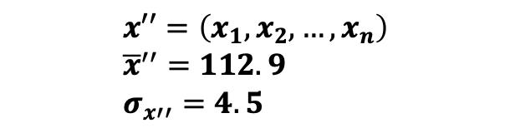

Algunas variables aleatorias en las muestras
Y conceptos clave
Imaginemos que tenemos una población y extraemos diferentes muestras de tamaño n
Muestreo
Muestra 1
$$x=\left(x_{1},x_{2},…,x_{n}\right) \\ \overline{x}=14.5 \\ σ_{x}=3.4$$
Población
Muestreo
Muestra 2
$$x′=\left(x_{1},x_{2},…,x_{n}\right) \\ \overline{x}′=18.1 \\ σ_{x′}=3.1$$
…
Muestreo
Muestra m
$$x′′=\left(x_{1},x_{2},…,x_{n}\right) \\ {\overline{x}}^{′′}=112.9 \\ σ_{x′′}=4.5$$

Slide 19
Algunas variables aleatorias en las muestras
Cada vez que tomemos una muestra, tendremos un valor diferente para las métricas calculadas sobre la muestra como la media, desviación estándar, etc..
Y conceptos clave
Imaginemos que tenemos una población y extraemos diferentes muestras de tamaño n
Muestreo
Muestra 1
$$x=\left(x_{1},x_{2},…,x_{n}\right) \\ \overline{x}=14.5 \\ σ_{x}=3.4$$
Población
Muestreo
Muestra 2
$$x′=\left(x_{1},x_{2},…,x_{n}\right) \\ \overline{x}′=18.1 \\ σ_{x′}=3.1$$
…
Muestreo
Muestra m
$$x′′=\left(x_{1},x_{2},…,x_{n}\right) \\ {\overline{x}}^{′′}=112.9 \\ σ_{x′′}=4.5$$

Slide 20
Algunas variables aleatorias en las muestras
Espera… ¿No es esa la definición de variable aleatoria?
Y conceptos clave
Imaginemos que tenemos una población y extraemos diferentes muestras de tamaño n
Muestreo
Muestra 1
$$x=\left(x_{1},x_{2},…,x_{n}\right) \\ \overline{x}=14.5 \\ σ_{x}=3.4$$
Población
Muestreo
Muestra 2
$$x′=\left(x_{1},x_{2},…,x_{n}\right) \\ \overline{x}′=18.1 \\ σ_{x′}=3.1$$
…
Muestreo
Muestra m
$$x′′=\left(x_{1},x_{2},…,x_{n}\right) \\ {\overline{x}}^{′′}=112.9 \\ σ_{x′′}=4.5$$

Slide 21
Estadísticos
Cualquier métrica o función cuyo cálculo dependa de una muestra se le conoce como estadísticos
Efectivamente, son variables aleatorias, ya que dependen de la muestra que hemos tomado. Cada vez que tomamos una muestra su valor puede cambiar. En este caso, son variables aleatorias definidas sobre una población de muestras…
Por tanto, podemos trabajar con ellas como cualquier otra variable aleatoria. Estas variables aleatorias llamados estadísticos siguen distribuciones de probabilidad, y podemos emplearlas para hacer inferencias sobre la población de individuos.

Slide 22
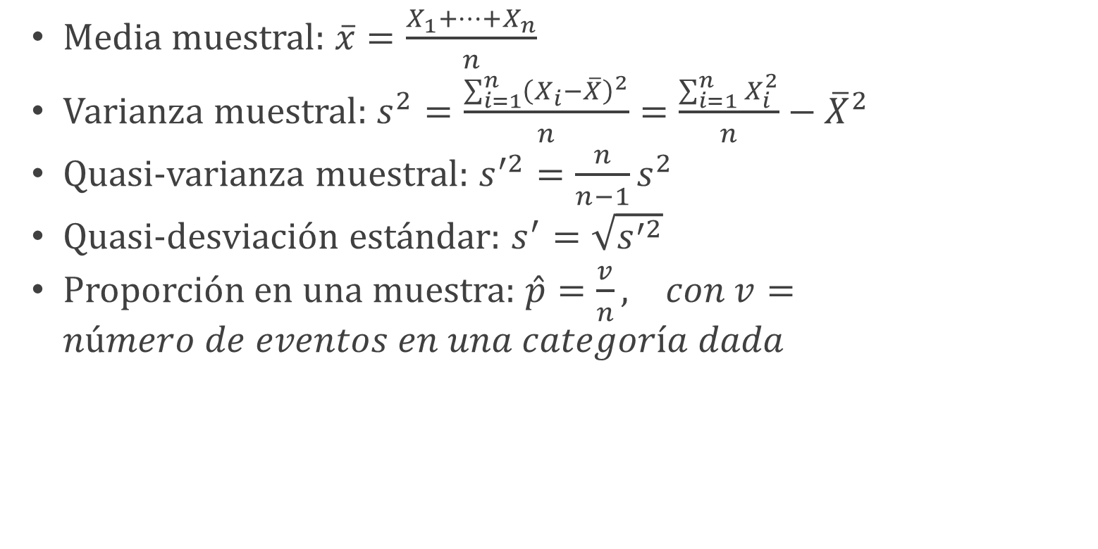
Algunos estadísticos relevantes
Media muestral: $\overline{x}=\frac{X_{1}+…+X_{n}}{n}$
Varianza muestral: $s^{2}=\frac{\sum_{i=1}^{n}{{\left(X_{i}−\overline{X}\right)}^{2}}}{n}=\frac{\sum_{i=1}^{n}{X_{i}^{2}}}{n}−{\overline{X}}^{2}$
Quasi-varianza muestral: $s^{′2}=\frac{n}{n−1}s^{2}$
Quasi-desviación estándar: $s^{′}=\sqrt{s^{′2}}$
Proporción en una muestra: $\hat{p}=\frac{v}{n}, con v=número de eventos en una categoría dada$

Slide 23
Distribuciones en el muestreo
Hay algunas distribuciones de probabilidad que surgen cuando estudiamos la distribución de probabilidad de un estadístico → Distribuciones en el muestro
Algunas de ellas son únicas → Solo aparecen cuando muestreamos
La aparición de una distribución en el muestreo u otra dependerá de:
El estadístico bajo estudio
La distribución de probabilidad subyacente en la población
El tamaño de la muestra
Gran parte de la inferencia se basa en el estudio específico de estos estadísticos y las distribuciones en el muestreo del problema

Slide 24
Propiedades de la media muestral
Y su relación con la media de la población

Slide 25
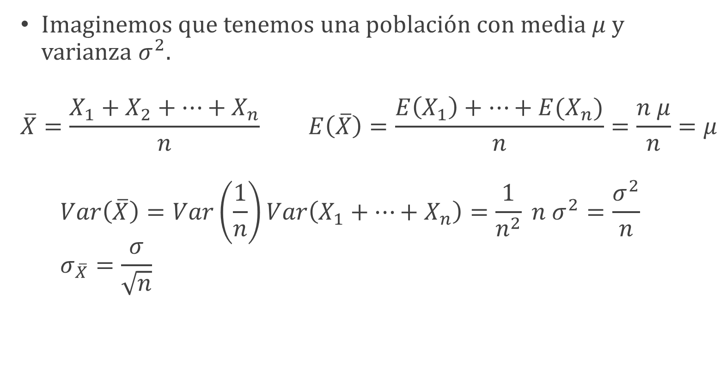
¿podemos estimar la media poblacional?
Imaginemos que tenemos una población con media $μ$ y varianza $σ^{2}$.
$$\overline{X}=\frac{X_{1}+X_{2}+…+X_{n}}{n} E\left(\overline{X}\right)=\frac{E\left(X_{1}\right)+…+E(X_{n})}{n}=\frac{n μ}{n}=μ$$ $$Var\left(\overline{X}\right)=Var\left(\frac{1}{n}\right)Var\left(X_{1}+…+X_{n}\right)=\frac{1}{n^{2}} n σ^{2}=\frac{σ^{2}}{n} \\ σ_{\overline{X}}=\frac{σ}{\sqrt{n}}$$

Slide 26
¿podemos estimar la media poblacional?
Imaginemos que tenemos una población con media $μ$ y varianza $σ^{2}$.
$$\overline{X}=\frac{X_{1}+X_{2}+…+X_{n}}{n} E\left(\overline{X}\right)=\frac{E\left(X_{1}\right)+…+E(X_{n})}{n}=\frac{n μ}{n}=μ$$ $$Var\left(\overline{X}\right)=Var\left(\frac{1}{n}\right)Var\left(X_{1}+…+X_{n}\right)=\frac{1}{n^{2}} n σ^{2}=\frac{σ^{2}}{n} \\ σ_{\overline{X}}=\frac{σ}{\sqrt{n}}$$
La media muestral es la suma de los n ítems de la muestra dividido entre el número de elementos. Si hemos muestreado apropiadamente, cada elemento será una v.a. con la misma distribución que la variable que estudiamos

Slide 27
¿podemos estimar la media poblacional?
Imaginemos que tenemos una población con media $μ$ y varianza $σ^{2}$.
$$\overline{X}=\frac{X_{1}+X_{2}+…+X_{n}}{n} E\left(\overline{X}\right)=\frac{E\left(X_{1}\right)+…+E(X_{n})}{n}=\frac{n μ}{n}=μ$$ $$Var\left(\overline{X}\right)=Var\left(\frac{1}{n}\right)Var\left(X_{1}+…+X_{n}\right)=\frac{1}{n^{2}} n σ^{2}=\frac{σ^{2}}{n} \\ σ_{\overline{X}}=\frac{σ}{\sqrt{n}}$$
Se demuestra que el valor esperado de la media muestral o la media de la media muestral es la media poblacional. ¡Podemos usar la media muestral como un estimado de la media poblacional!

Slide 28
¿podemos estimar la media poblacional?
Imaginemos que tenemos una población con media $μ$ y varianza $σ^{2}$.
$$\overline{X}=\frac{X_{1}+X_{2}+…+X_{n}}{n} E\left(\overline{X}\right)=\frac{E\left(X_{1}\right)+…+E(X_{n})}{n}=\frac{n μ}{n}=μ$$ $$Var\left(\overline{X}\right)=Var\left(\frac{1}{n}\right)Var\left(X_{1}+…+X_{n}\right)=\frac{1}{n^{2}} n σ^{2}=\frac{σ^{2}}{n} \\ σ_{\overline{X}}=\frac{σ}{\sqrt{n}}$$
¿Y la varianza y desviación típida de la media muestral?. Está controlada y depende únicamente de la desviación típica poblacional y el tamaño de la muestra

Slide 29
¿podemos estimar la media poblacional?
Imaginemos que tenemos una población con media $μ$ y varianza $σ^{2}$.
$$\overline{X}=\frac{X_{1}+X_{2}+…+X_{n}}{n} E\left(\overline{X}\right)=\frac{E\left(X_{1}\right)+…+E(X_{n})}{n}=\frac{n μ}{n}=μ$$ $$Var\left(\overline{X}\right)=Var\left(\frac{1}{n}\right)Var\left(X_{1}+…+X_{n}\right)=\frac{1}{n^{2}} n σ^{2}=\frac{σ^{2}}{n} \\ σ_{\overline{X}}=\frac{σ}{\sqrt{n}}$$
Fijaros que cuanto más grande sea la muestra, más pequeña será la desviación típica de la media muestral, y por tanto más cercana a la media poblacional… ¡Cuánto más grande la muestra mejor!

Slide 30
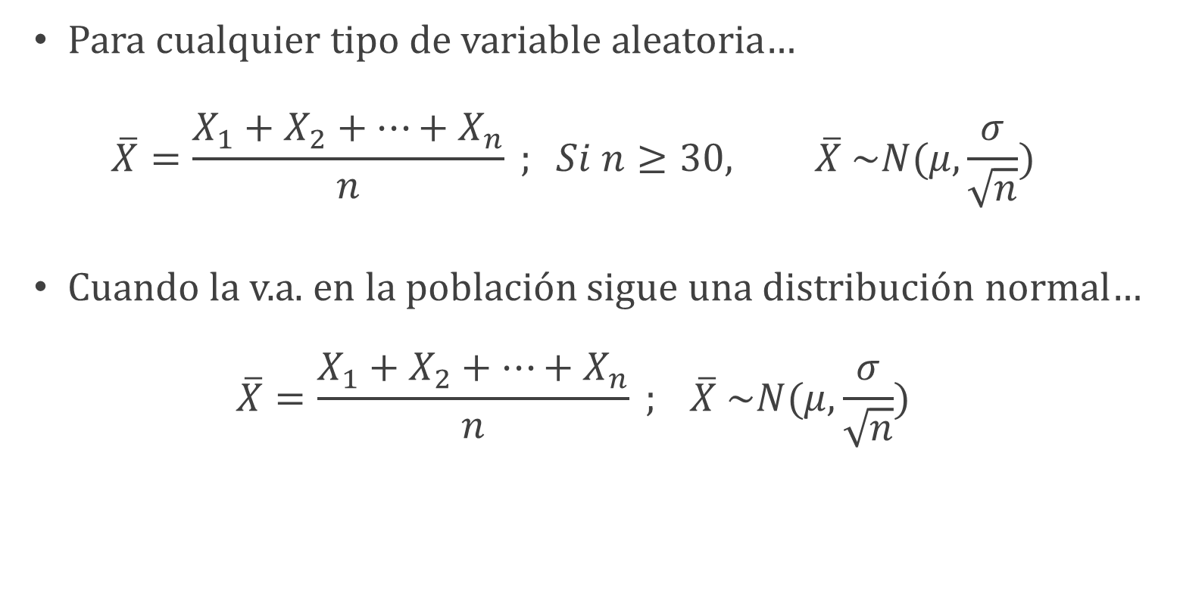
¿Podemos estimar la media poblacional?
Para cualquier tipo de variable aleatoria…
$$\overline{X}=\frac{X_{1}+X_{2}+…+X_{n}}{n} ; Si n≥30, \overline{X} \sim N(μ,\frac{σ}{\sqrt{n}})$$
Cuando la v.a. en la población sigue una distribución normal…
$$\overline{X}=\frac{X_{1}+X_{2}+…+X_{n}}{n} ; \overline{X} \sim N(μ,\frac{σ}{\sqrt{n}})$$

Slide 31
¿Podemos estimar la media poblacional?
Para cualquier tipo de variable aleatoria…
$$\overline{X}=\frac{X_{1}+X_{2}+…+X_{n}}{n} ; Si n≥30, \overline{X} \sim N(μ,\frac{σ}{\sqrt{n}})$$
Cuando la v.a. en la población sigue una distribución normal…
$$\overline{X}=\frac{X_{1}+X_{2}+…+X_{n}}{n} ; \overline{X} \sim N(μ,\frac{σ}{\sqrt{n}})$$
Por el teorema central del límite

Slide 32
Problema 1
Una variable aleatoria sigue una distribución normal N(5, 2). Si extraemos una muestra de 4 individuos, ¿con qué probabilidad la media muestral será mayor que 6?

Slide 33
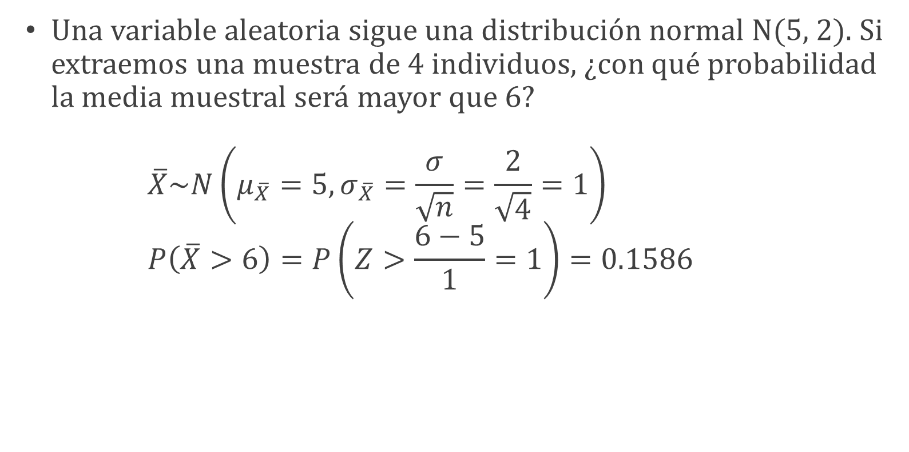
ProblemA 1
Una variable aleatoria sigue una distribución normal N(5, 2). Si extraemos una muestra de 4 individuos, ¿con qué probabilidad la media muestral será mayor que 6? $\overline{X}\sim N\left(μ_{\overline{X}}=5, σ_{\overline{X}}=\frac{σ}{\sqrt{n}}=\frac{2}{\sqrt{4}}=1\right)$ $P\left(\overline{X}>6\right)=P\left(Z>\frac{6−5}{1}=1\right)=0.1586$

Slide 34
ProblemA 2
Si extraemos dos muestras aleatorias de tamaños n₁=22 y n₂=30 de una población normal con varianza igual a 9, calcular la probabilidad de que la diferencia entre ambas esté por encima de 1 (en términos absolutos)

Slide 35
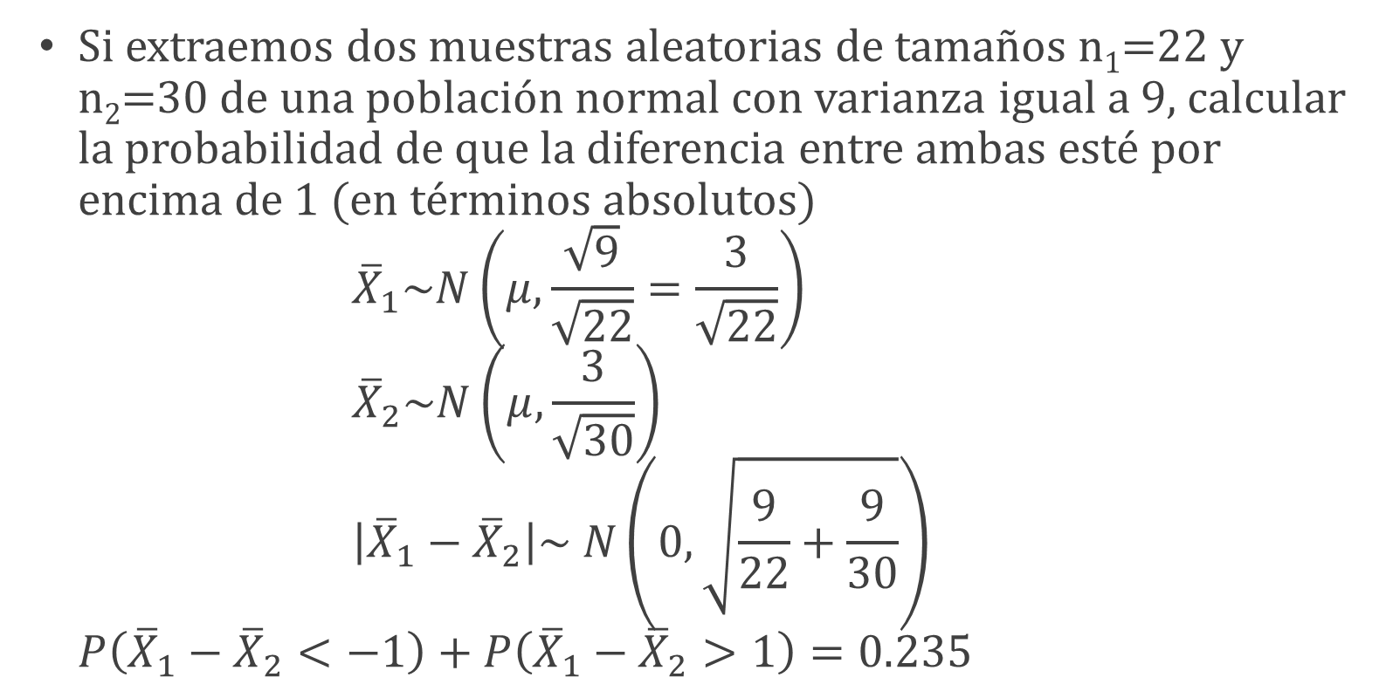
ProblemA 2
Si extraemos dos muestras aleatorias de tamaños n₁=22 y n₂=30 de una población normal con varianza igual a 9, calcular la probabilidad de que la diferencia entre ambas esté por encima de 1 (en términos absolutos) ${\overline{X}}_{1}\sim N\left(μ,\frac{\sqrt{9}}{\sqrt{22}}=\frac{3}{\sqrt{22}}\right)$ ${\overline{X}}_{2}\sim N\left(μ,\frac{3}{\sqrt{30}}\right)$ $\left|{\overline{X}}_{1}−{\overline{X}}_{2}\right|\sim N\left(0, \sqrt{\frac{9}{22}+\frac{9}{30}}\right)$ $P\left({\overline{X}}_{1}−{\overline{X}}_{2}<−1\right)+P\left({\overline{X}}_{1}−{\overline{X}}_{2}>1\right)=0.235$

Slide 36
Propiedades de la quasi-varianza
Some important results on estimating the population variance… and of course the standard deviation

Slide 37
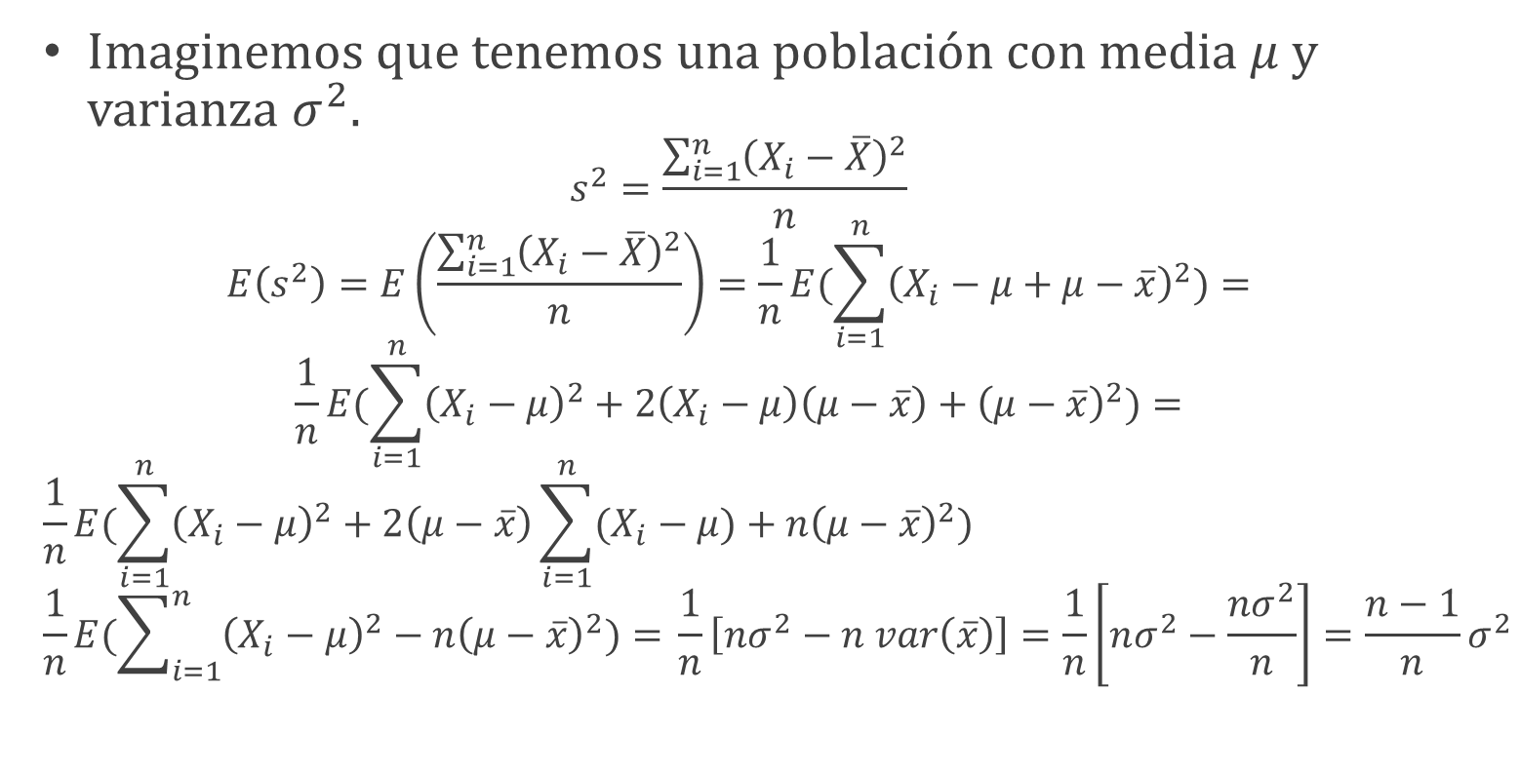
¿Podemos estimar la varianza poblacional?
Imaginemos que tenemos una población con media $μ$ y varianza $σ^{2}$.
$$s^{2}=\frac{\sum_{i=1}^{n}{{\left(X_{i}−\overline{X}\right)}^{2}}}{n}$$
$$E\left(s^{2}\right)=E\left(\frac{\sum_{i=1}^{n}{{\left(X_{i}−\overline{X}\right)}^{2}}}{n}\right)=\frac{1}{n}E(\sum_{i=1}^{n}{{\left(X_{i}−μ+μ−\overline{x}\right)}^{2})=}$$
$$\frac{1}{n}E(\sum_{i=1}^{n}{{\left(X_{i}−μ\right)}^{2}+2\left(X_{i}−μ\right)\left(μ−\overline{x}\right)+{\left(μ−\overline{x}\right)}^{2})}=$$
$$\frac{1}{n}E(\sum_{i=1}^{n}{{\left(X_{i}−μ\right)}^{2}+2\left(μ−\overline{x}\right)\sum_{i=1}^{n}{(X_{i}−μ)}+n{\left(μ−\overline{x}\right)}^{2})} \\ \frac{1}{n}E(\sum_{i=1}^{n}{{\left(X_{i}−μ\right)}^{2}−n{\left(μ−\overline{x}\right)}^{2})=} \frac{1}{n}\left[nσ^{2}−n var\left(\overline{x}\right)\right]=\frac{1}{n}\left[nσ^{2}−\frac{nσ^{2}}{n}\right]=\frac{n−1}{n}σ^{2}$$

Slide 38
¿Podemos estimar la varianza poblacional?
Imaginemos que tenemos una población con media $μ$ y varianza $σ^{2}$.
$$s^{2}=\frac{\sum_{i=1}^{n}{{\left(X_{i}−\overline{X}\right)}^{2}}}{n}$$
$$E\left(s^{2}\right)=E\left(\frac{\sum_{i=1}^{n}{{\left(X_{i}−\overline{X}\right)}^{2}}}{n}\right)=\frac{1}{n}E(\sum_{i=1}^{n}{{\left(X_{i}−μ+μ−\overline{x}\right)}^{2})=}$$
$$\frac{1}{n}E(\sum_{i=1}^{n}{{\left(X_{i}−μ\right)}^{2}+2\left(X_{i}−μ\right)\left(μ−\overline{x}\right)+{\left(μ−\overline{x}\right)}^{2})}=$$
$$\frac{1}{n}E(\sum_{i=1}^{n}{{\left(X_{i}−μ\right)}^{2}+2\left(μ−\overline{x}\right)\sum_{i=1}^{n}{(X_{i}−μ)}+n{\left(μ−\overline{x}\right)}^{2})} \\ \frac{1}{n}E(\sum_{i=1}^{n}{{\left(X_{i}−μ\right)}^{2}−n{\left(μ−\overline{x}\right)}^{2})=} \frac{1}{n}\left[nσ^{2}−n var\left(\overline{x}\right)\right]=\frac{1}{n}\left[nσ^{2}−\frac{nσ^{2}}{n}\right]=\frac{n−1}{n}σ^{2}$$
El valor que esperamos de la varianza muestral es una estimación optimista de la varianza poblacional

Slide 39
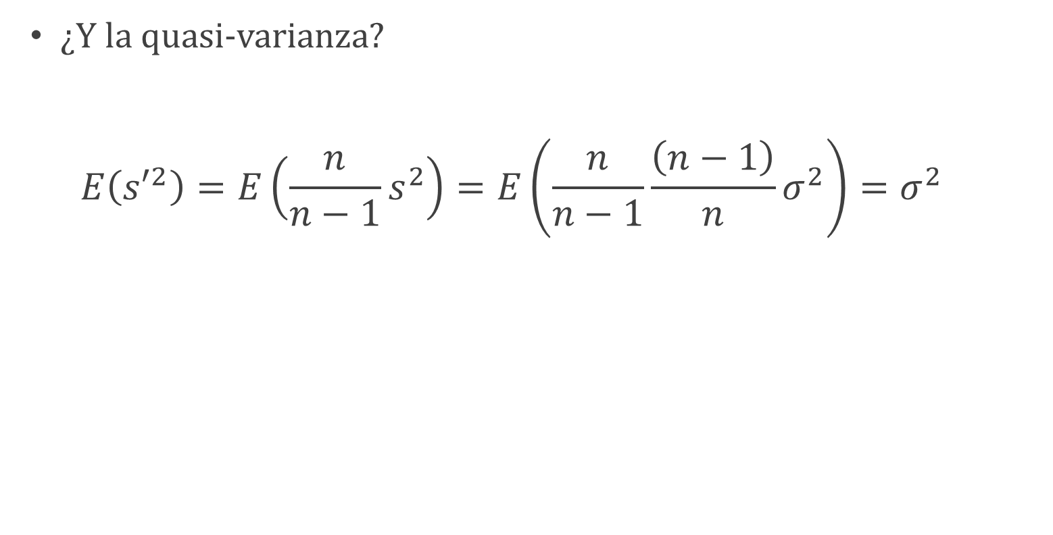
¿Podemos estimar la varianza poblacional?
¿Y la quasi-varianza?
$$E\left({s′}^{2}\right)=E\left(\frac{n}{n−1}s^{2}\right)=E\left(\frac{n}{n−1}\frac{\left(n−1\right)}{n}σ^{2}\right)=σ^{2}$$
La quasi-varianza muestral es un estimador más apropiado de la varianza poblacional. Por ello, cuando trabajamos con muestras reportamos la quasi-varianza

Slide 40
ProblemA 3
Un parámetro de calidad medido en cierto proceso de fabricación tiene una distribución N(m, 3). Determinar el tamaño de muestra que habría que tomar para estimar la media poblacional de este parámetro de modo que la media muestral difiera de la poblacional en menos de 1 cm con una probabilidad del 95%

Slide 41
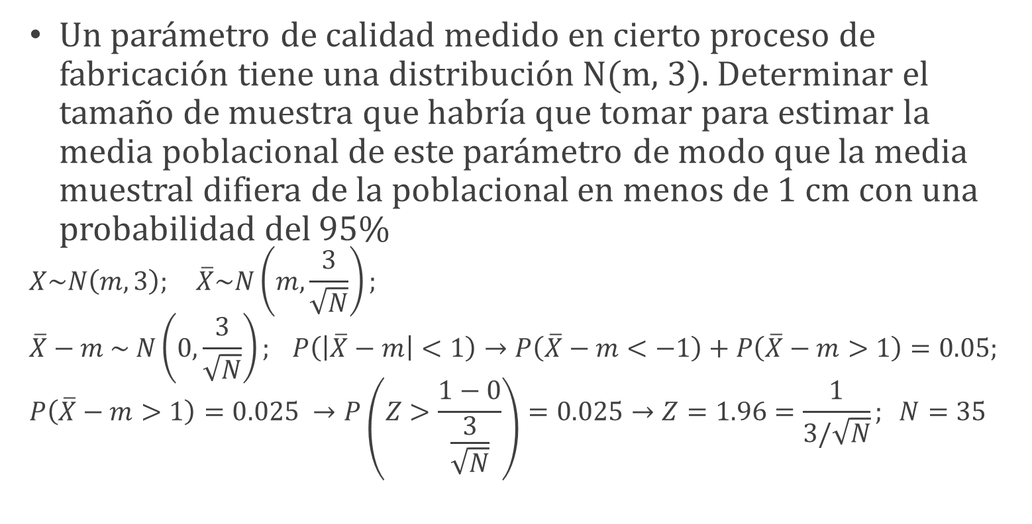
ProblemA 3
Un parámetro de calidad medido en cierto proceso de fabricación tiene una distribución N(m, 3). Determinar el tamaño de muestra que habría que tomar para estimar la media poblacional de este parámetro de modo que la media muestral difiera de la poblacional en menos de 1 cm con una probabilidad del 95%
$$X\sim N\left(m,3\right); \overline{X}\sim N\left(m,\frac{3}{\sqrt{N}}\right); \\ \overline{X}−m \sim N\left(0,\frac{3}{\sqrt{N}}\right); P\left(\left|\overline{X}−m\right|<1\right)→P\left(\overline{X}−m<−1\right)+P\left(\overline{X}−m>1\right)=0.05; \\ P\left(\overline{X}−m>1\right)=0.025 →P\left(Z>\frac{1−0}{\frac{3}{\sqrt{N}}}\right)=0.025→Z=1.96=\frac{1}{3/\sqrt{N}}; N=35$$

Slide 42
Distribuciones en el muestreo en poblaciones normales
Distribuciones especiales que surgen al muestrear de poblaciones normales

Slide 43
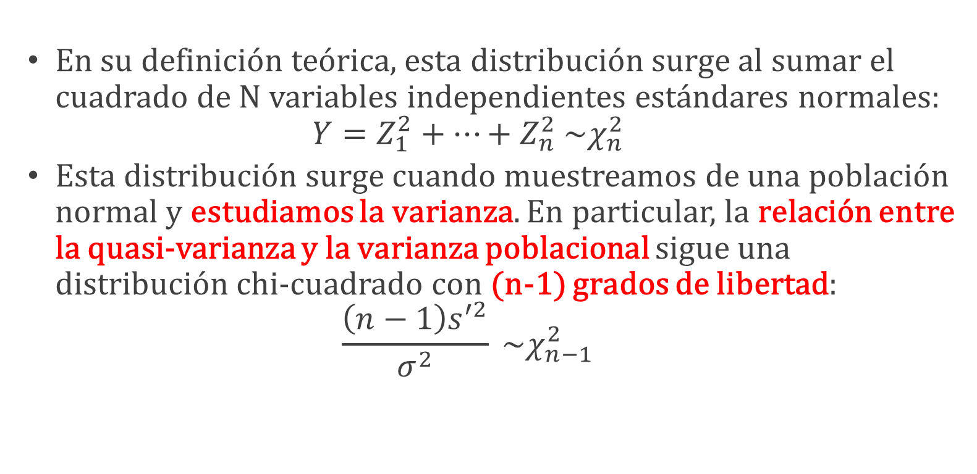
Distribucion Chi-cuadrado ($χ^{2})$
En su definición teórica, esta distribución surge al sumar el cuadrado de N variables independientes estándares normales:
$$Y=Z_{1}^{2}+…+Z_{n}^{2} \sim χ_{n}^{2}$$
Esta distribución surge cuando muestreamos de una población normal y estudiamos la varianza. En particular, la relación entre la quasi-varianza y la varianza poblacional sigue una distribución chi-cuadrado con (n-1) grados de libertad:
$$\frac{\left(n−1\right)s^{′2}}{σ^{2}} \sim χ_{n−1}^{2}$$

Slide 44
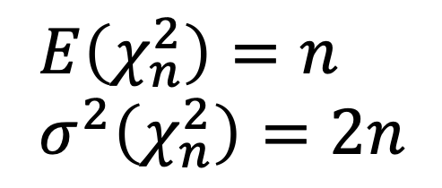
Distribución Chi-cuadrado ($χ^{2})$
$$E\left(χ_{n}^{2}\right)=n \\ σ^{2}\left(χ_{n}^{2}\right)=2n$$
Asimetría positiva. A medida que n se incrementa también lo hace la asimetría positiva.

Slide 45
ProblemA 4
Si una muestra de tamaño 10 se extrae de una población normal de varianza 9, ¿Cuál es la probabilidad de obtener una varianza muestral mayor de 18?

Slide 46
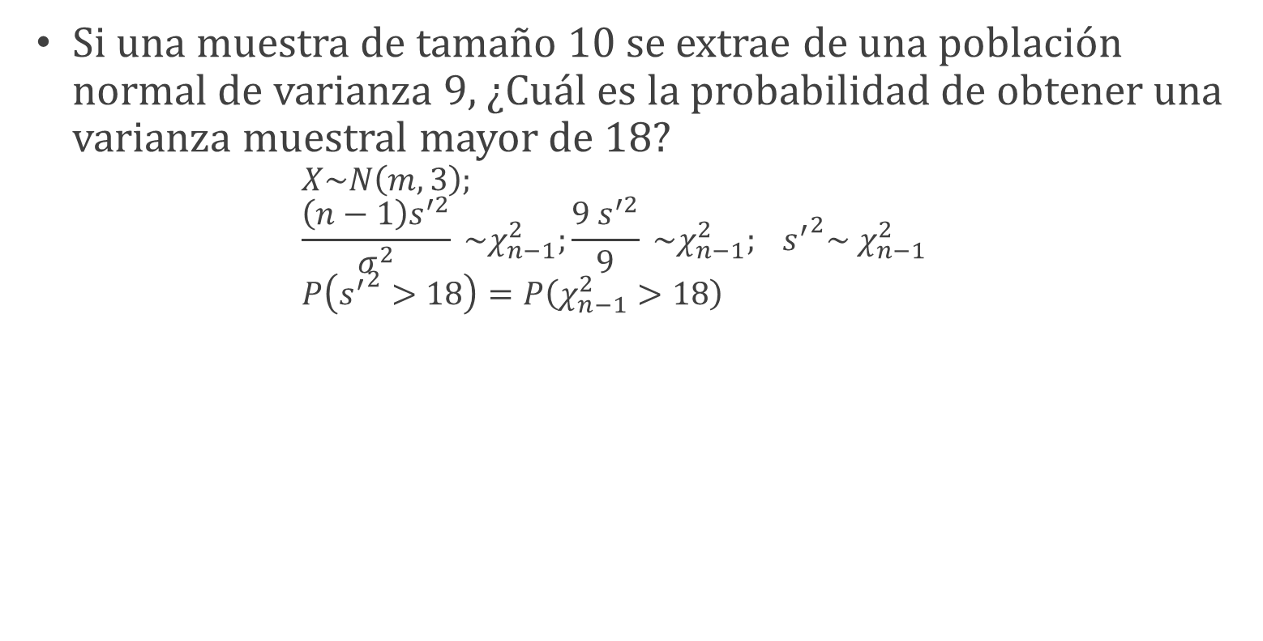
ProblemA 4
Si una muestra de tamaño 10 se extrae de una población normal de varianza 9, ¿Cuál es la probabilidad de obtener una varianza muestral mayor de 18?
$$X\sim N\left(m, 3\right); \\ \frac{\left(n−1\right)s^{′2}}{σ^{2}} \sim χ_{n−1}^{2};\frac{9 s^{′2}}{9} \sim χ_{n−1}^{2}; {s^{′}}^{2}\sim χ_{n−1}^{2} \\ P\left({s^{′}}^{2}>18\right)=P\left(χ_{n−1}^{2}>18\right)$$

Slide 47
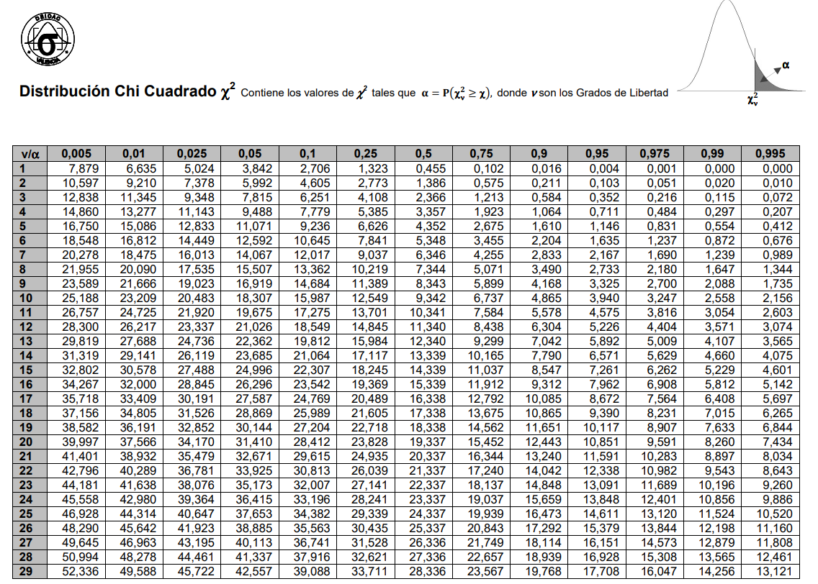
Problema 4
Grados de libertad de la distribución chi-cuadrado

Slide 48
Problema 4
Valor del percentil inverso. Es decir deja alfa% de las observaciones serán mayores o iguales que…

Slide 49
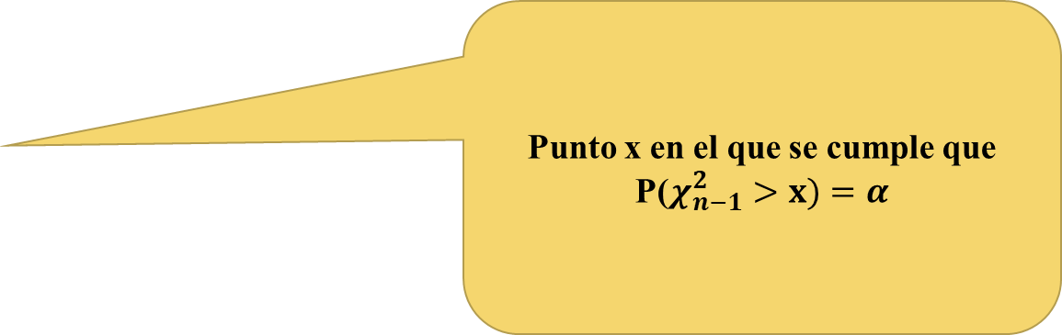
Problema 4
Punto x en el que se cumple que P($χ_{n−1}^{2}>x)=α$

Slide 50
Problema 4

Slide 51
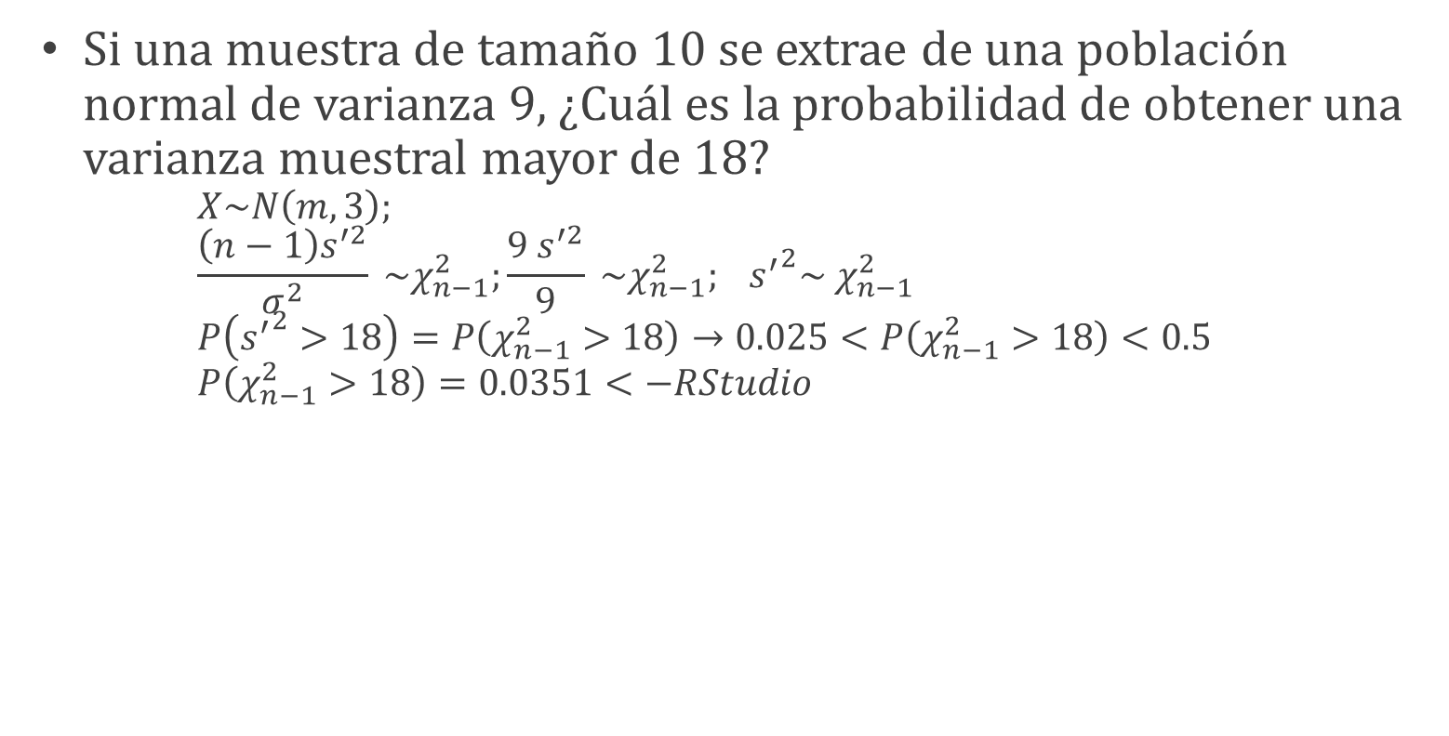
ProblemA 4
Si una muestra de tamaño 10 se extrae de una población normal de varianza 9, ¿Cuál es la probabilidad de obtener una varianza muestral mayor de 18?
$$X\sim N\left(m, 3\right); \\ \frac{\left(n−1\right)s^{′2}}{σ^{2}} \sim χ_{n−1}^{2};\frac{9 s^{′2}}{9} \sim χ_{n−1}^{2}; {s^{′}}^{2}\sim χ_{n−1}^{2} \\ P\left({s^{′}}^{2}>18\right)=P\left(χ_{n−1}^{2}>18\right)→0.025<P\left(χ_{n−1}^{2}>18\right)<0.5 \\ P\left(χ_{n−1}^{2}>18\right)=0.0351<−RStudio$$

Slide 52
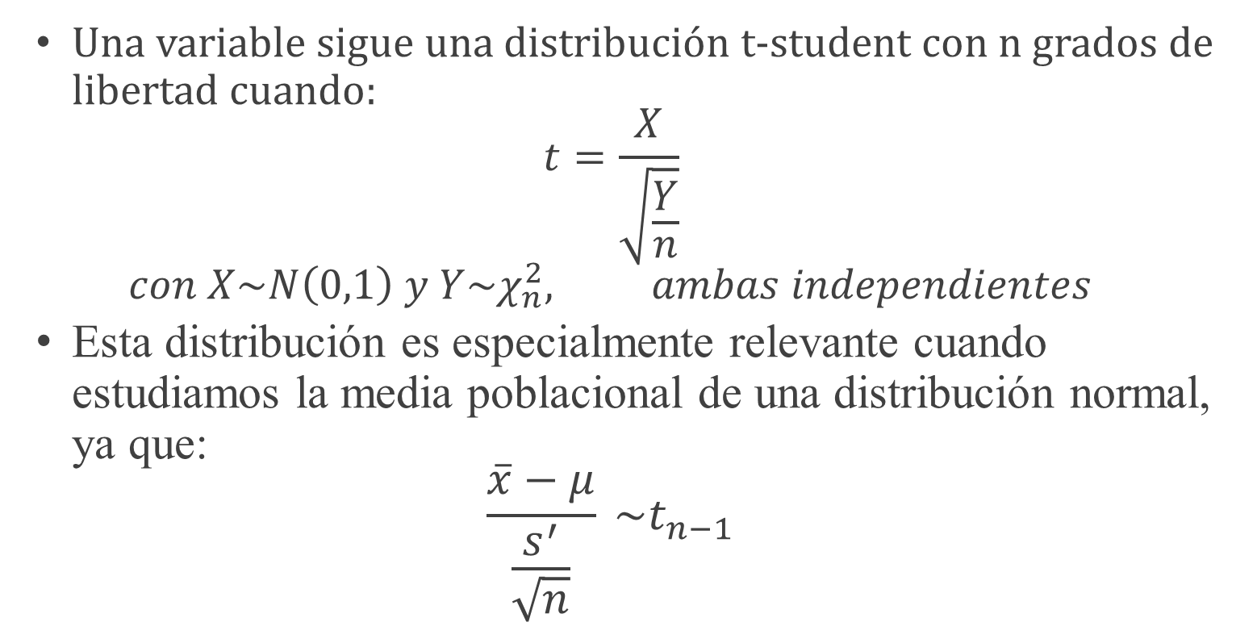
Distribución T-student
Una variable sigue una distribución t-student con n grados de libertad cuando:
$$t=\frac{X}{\sqrt{\frac{Y}{n}}}$$
$$con X\sim N\left(0,1\right) y Y\sim χ_{n}^{2}, ambas independientes$$
Esta distribución es especialmente relevante cuando estudiamos la media poblacional de una distribución normal, ya que:
$$\frac{\overline{x}−μ}{\frac{s^{′}}{\sqrt{n}}} \sim t_{n−1}$$

Slide 53
Distribución T-student
Simétrica con respecto a cero (la media) pero su varianza es n/n-2 en vez de 1. Cuando n tiende a infinito se comporta como una distribución normal N(0,1)

Slide 54
ProblemA 5
En una distribución t de Student con 12 grados de libertad, ¿cuál es el intervalo que comprende el 80% de los valores?

Slide 55
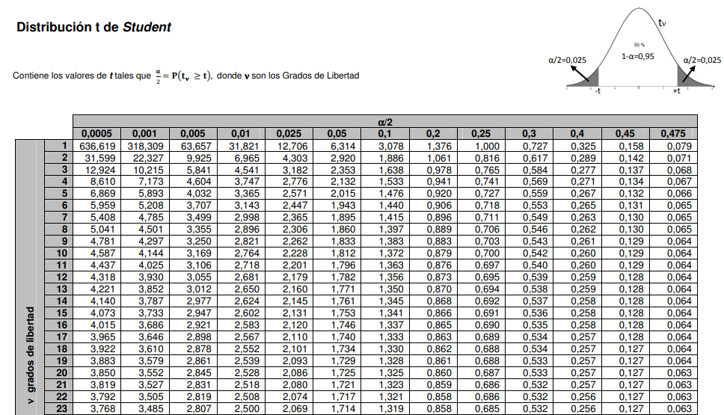
ProblemA 5
Grados de libertad

Slide 56
ProblemA 5
La tabla de la t de student se emplea para calcular intervalos simétricos. Las columnas representan la probabilidad que dejamos a uno de los lados (al otro lado dejamos la misma)

Slide 57
ProblemA 5
En las celdas tenemos el valor absoluto del límite del intervalo

Slide 58
ProblemA 5

Slide 59
ProblemA 5
En una distribución t de Student con 12 grados de libertad, ¿cuál es el intervalo que comprende el 80% de los valores?
[-1.356, 1.356]

Slide 60
ProblemA 6
El tiempo de respuesta en un sistema informático sigue una distribución normal de media m=5. Se llevan a cabo 20 ensayos para medir ese tiempo. Si la varianza muestral es 2.5, obtener un intervalo que contenga el valor de la media muestral con una probabilidad del 95%

Slide 61
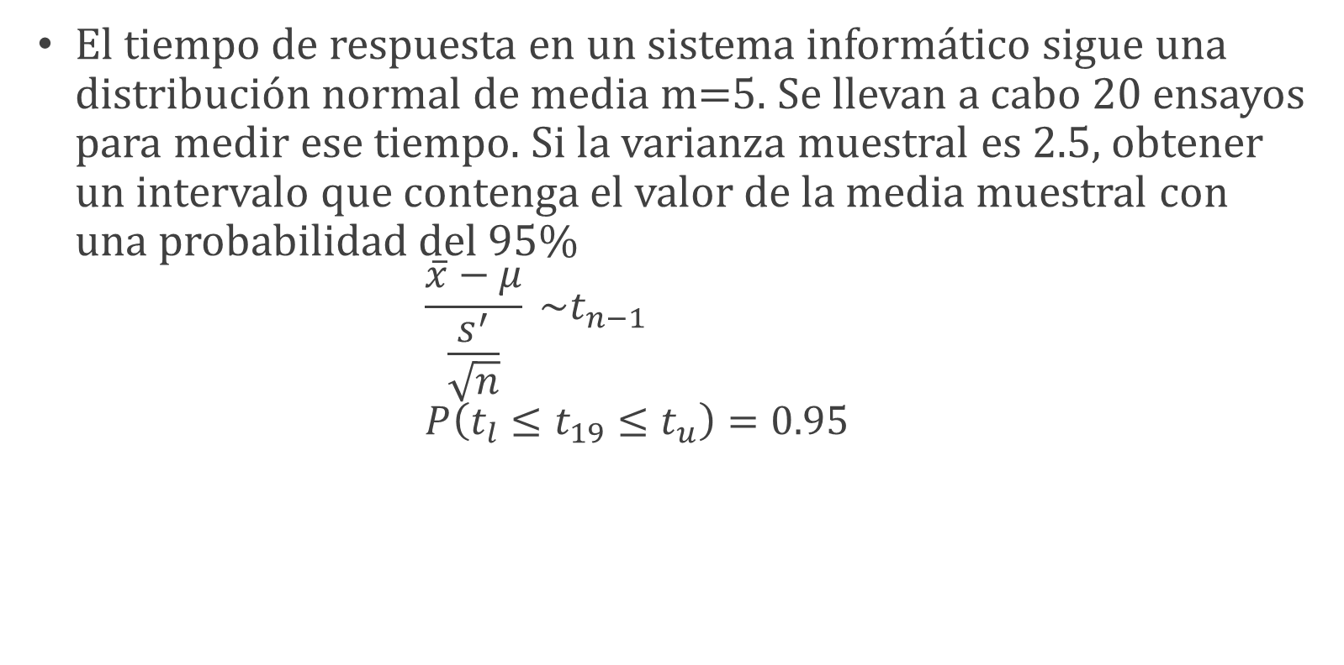
ProblemA 6
El tiempo de respuesta en un sistema informático sigue una distribución normal de media m=5. Se llevan a cabo 20 ensayos para medir ese tiempo. Si la varianza muestral es 2.5, obtener un intervalo que contenga el valor de la media muestral con una probabilidad del 95%
$$\frac{\overline{x}−μ}{\frac{s^{′}}{\sqrt{n}}} \sim t_{n−1} \\ P\left(t_{l}≤t_{19}≤t_{u}\right)=0.95$$

Slide 62
ProblemA 6

Slide 63
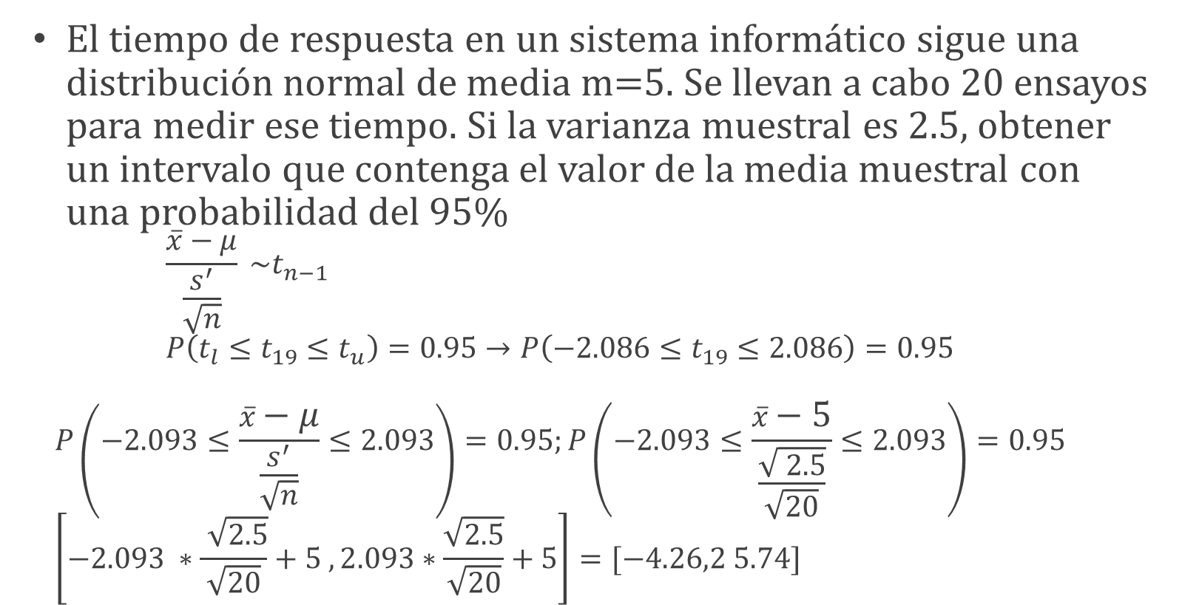
ProblemA 6
El tiempo de respuesta en un sistema informático sigue una distribución normal de media m=5. Se llevan a cabo 20 ensayos para medir ese tiempo. Si la varianza muestral es 2.5, obtener un intervalo que contenga el valor de la media muestral con una probabilidad del 95%
$$\frac{\overline{x}−μ}{\frac{s^{′}}{\sqrt{n}}} \sim t_{n−1} \\ P\left(t_{l}≤t_{19}≤t_{u}\right)=0.95→P\left(−2.086≤t_{19}≤2.086\right)=0.95$$ $$P\left(−2.093≤\frac{\overline{x}−μ}{\frac{s^{′}}{\sqrt{n}}}≤2.093\right)=0.95;P\left(−2.093≤\frac{\overline{x}−5}{\frac{\sqrt{ 2.5}}{\sqrt{20}}}≤2.093\right)=0.95 \\ \left[−2.093 ∗\frac{ \sqrt{2.5}}{\sqrt{20}}+5 , 2.093∗\frac{\sqrt{2.5}}{\sqrt{20}}+5\right]=[−4.26,2 5.74]$$

Slide 64
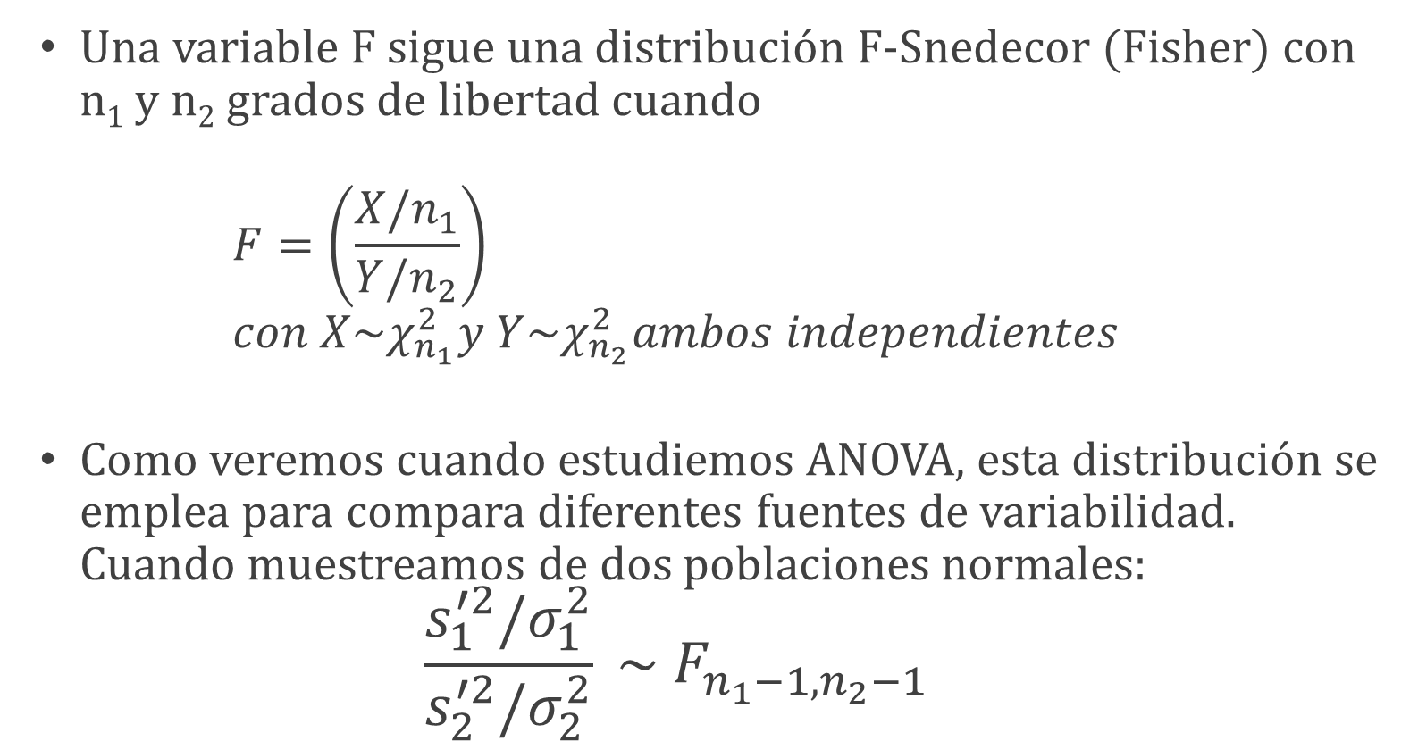
Distribución F-Snedecor o F-Fisher
Una variable F sigue una distribución F-Snedecor (Fisher) con n₁ y n₂ grados de libertad cuando
$$F=\left(\frac{X/n_{1}}{Y/n_{2}}\right) \\ con X\sim χ_{n_{1}}^{2}y Y\sim χ_{n_{2}}^{2}ambos independientes$$
Como veremos cuando estudiemos ANOVA, esta distribución se emplea para compara diferentes fuentes de variabilidad. Cuando muestreamos de dos poblaciones normales:
$$\frac{s_{1}^{′2}/σ_{1}^{2}}{s_{2}^{′2}/σ_{2}^{2}} \sim F_{n_{1}−1,n_{2}−1}$$

Slide 65
Distribución F-SNEDECOR o F-Fisher
La asimetría decrece a medida que n1 y n2 crecen. La media es siempre cercana a 1: n2/(n2-2) para n2>2

Slide 66
ProblemA 7
La temperatura de un circuito electrónico después de una hora de funcionamiento sigue una distribución normal. Si se extraen dos muestras de la población de circuitos con tamaños N1=10 y N2=18 ¿Cuál es la probabilidad de obtener una varianza muestra de la primera muestra más de 2.5 veces mayor que la segunda varianza muestral?

Slide 67
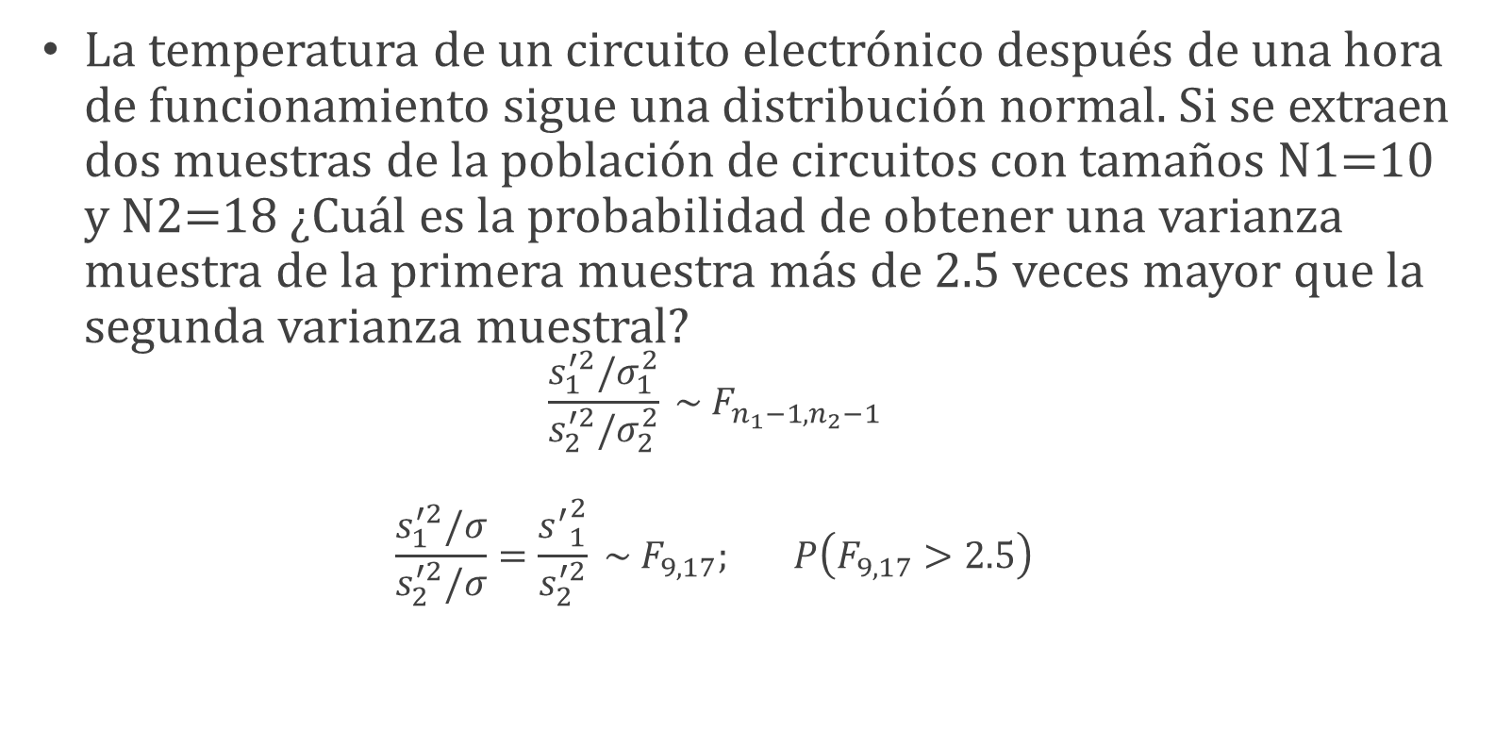
ProblemA 7
La temperatura de un circuito electrónico después de una hora de funcionamiento sigue una distribución normal. Si se extraen dos muestras de la población de circuitos con tamaños N1=10 y N2=18 ¿Cuál es la probabilidad de obtener una varianza muestra de la primera muestra más de 2.5 veces mayor que la segunda varianza muestral?
$$\frac{s_{1}^{′2}/σ_{1}^{2}}{s_{2}^{′2}/σ_{2}^{2}} \sim F_{n_{1}−1,n_{2}−1}$$
$$\frac{s_{1}^{′2}/σ}{s_{2}^{′2}/σ}=\frac{{s^{′}}_{1}^{2}}{s_{2}^{′2}} \sim F_{9,17}; P\left(F_{9,17}>2.5\right)$$

Slide 68
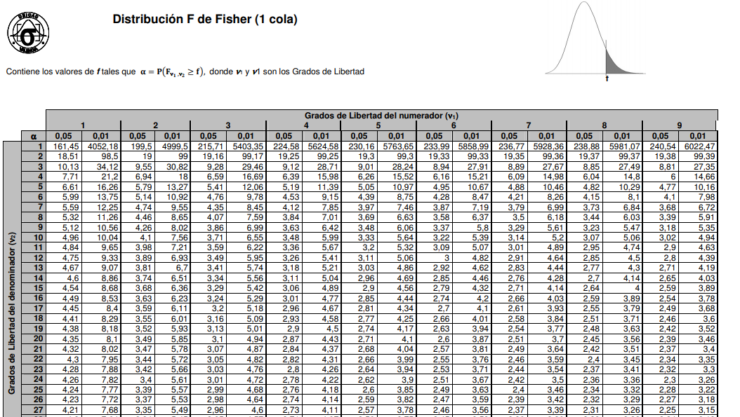
ProblemA 7
Grados de libertad del denominador

Slide 69
ProblemA 7
Grados de libertad del numerador

Slide 70
ProblemA 7
Probabilidad de observar mayores que un f

Slide 71
ProblemA 7
Valor de f

Slide 72
ProblemA 7

Slide 73
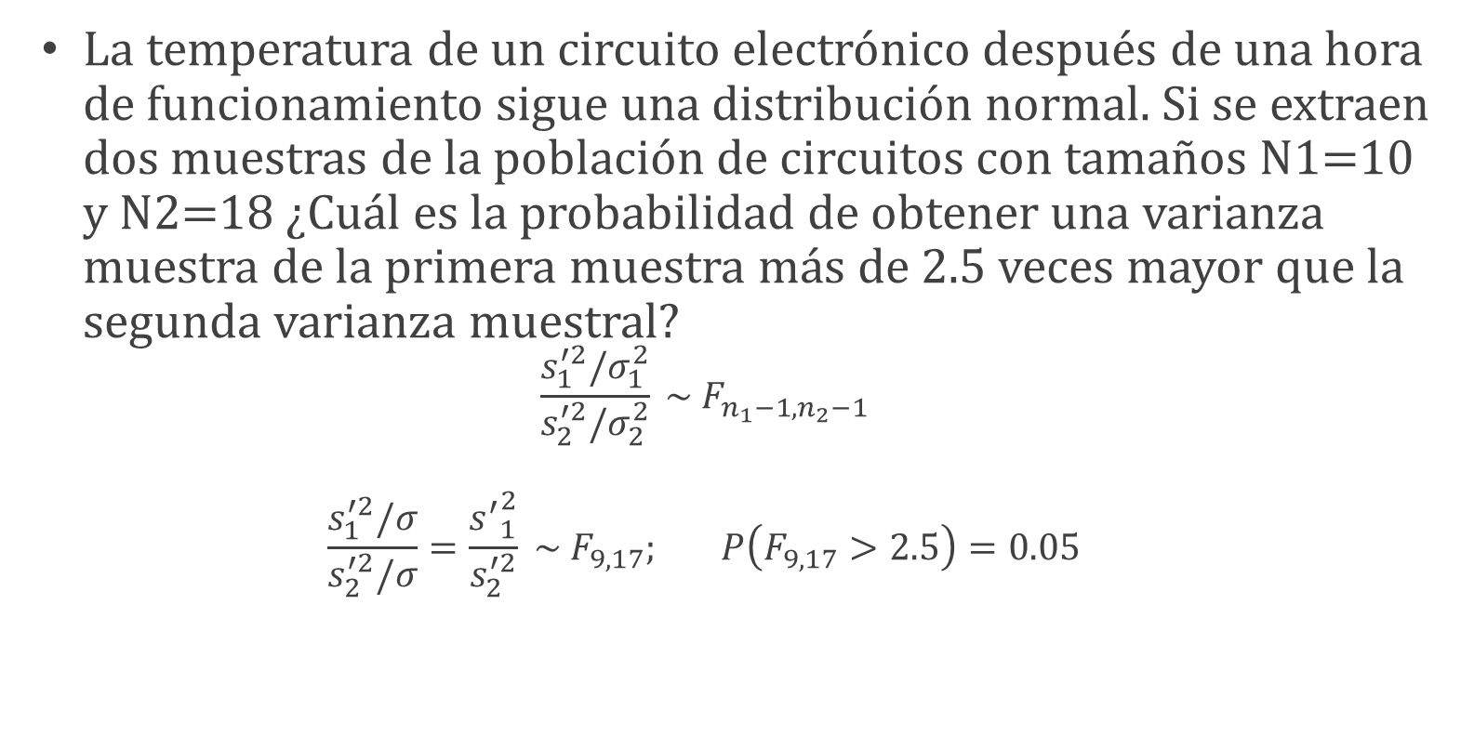
ProblemA 7
La temperatura de un circuito electrónico después de una hora de funcionamiento sigue una distribución normal. Si se extraen dos muestras de la población de circuitos con tamaños N1=10 y N2=18 ¿Cuál es la probabilidad de obtener una varianza muestra de la primera muestra más de 2.5 veces mayor que la segunda varianza muestral?
$$\frac{s_{1}^{′2}/σ_{1}^{2}}{s_{2}^{′2}/σ_{2}^{2}} \sim F_{n_{1}−1,n_{2}−1}$$
$$\frac{s_{1}^{′2}/σ}{s_{2}^{′2}/σ}=\frac{{s^{′}}_{1}^{2}}{s_{2}^{′2}} \sim F_{9,17}; P\left(F_{9,17}>2.5\right)=0.05$$

Slide 74

¡Gracias!
ESTADÍSTICA
UPV

